Slide 1
PART 46
BREAK Statement

Slide 2
Apa itu break statement
Break statement adalah perintah khusus untuk menghentikan perulangan sebelum waktunya. Menggunakan perintah break, kita bisa memaksa perulangan berhenti meskipun kondisi akhir belum terpenuhi. Perintah break harus di tulis di dalam blok perulangan, dan biasanya berada dalam sebuah kondisi if, sehingga jika sesuatu terjadi, hentikan perulangan

Slide 3
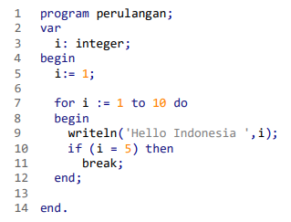
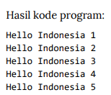
Berikut contoh penggunaan break statement dengan perulangan for do:
Di sini saya membuat perulangan for do yang seharusnya berjalan 10 kali, yakni for i := 1 to 10 do, namun di dalam blok perulangan terdapat kondisi if (i = 5) then break. Sehingga ketika nilai variabel counter i mencapai angka 5, kondisi ini akan bernilai true dan break, perulangan berhenti di sana.

Slide 4
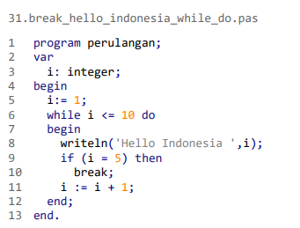
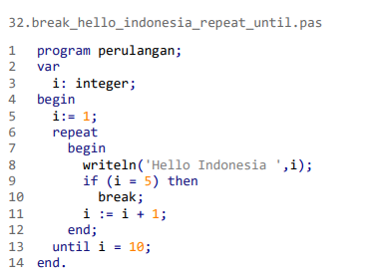
Break statement ini juga bisa dipakai dalam perulangan while do dan repeat until:

Slide 5
Dalam kedua program ini, perulangan sama-sama akan berakhir di iterasi ke 5, dan hasilnya akan sama seperti contoh program for do sebelumnya. Khusus untuk perulangan while do dan repeat until, posisi peletakan perintah break bisa memberikan hasil yang berbeda, yakni apakah sebelum increment atau sesudahnya.

Slide 6
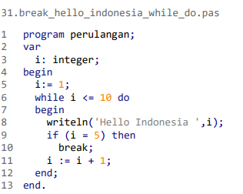

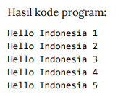

Dalam kedua program ini, perulangan sama-sama akan berakhir di iterasi ke 5, dan hasilnya akan sama seperti contoh program for do sebelumnya. Khusus untuk perulangan while do dan repeat until, posisi peletakan perintah break bisa memberikan hasil yang berbeda, yakni apakah sebelum increment atau sesudahnya. Dalam contoh di atas, kondisi break berada sebelum proses increment, yakni:

Slide 7
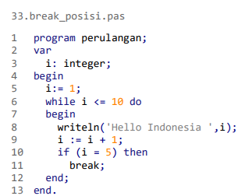
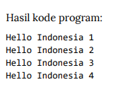
Namun jika perintah break di tulis setelah proses increment, hasilnya seperti berikut:
Bisakah anda tebak kenapa pada contoh terakhir ini hanya tampil 4 teks 'Hello Indonesia'? Sedangkan dalam contoh sebelumnya tampil 5 teks. Bayangkan kita sampai ke iterasi yang ke-4. Dalam contoh terakhir ini, setelah baris writeln('Hello Indonesia ',i) di proses, variabel counter i akan dinaikkan menjadi 5. Di bawahnya langsung di cek apakah i = 5? betul (true), maka program langsung berhenti. Pada contoh sebelumnya, pengecekan kondisi if = 5 dilakukan sebelum increment. Oleh karena itu meskipun variabel i sudah mencapai angka 5, perintah writeln masih bisa di proses 1 kali lagi, setelah itu baru masuk ke perintah break. Perbedaan hasil karena masalah posisi seperti ini cukup penting dimengerti agar mendapat pemahaman utuh tentang apa yang terjadi dalam setiap perulangan.

Slide 8
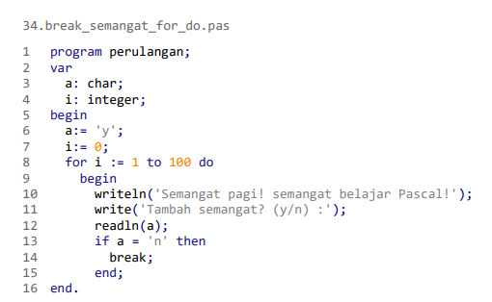
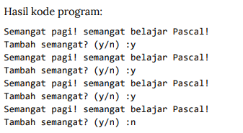
Penggunaan perintah break ini juga bisa kita pakai untuk membuat sebuah trik. Sewaktu membahas perulangan while do, saya pernah menulis bahwa perulangan for do tidak bisa dipakai untuk kondisi dimana jumlah perulangan tidak bisa ditentukan di awal program. Namun perhatikan kode program berikut:

Slide 9
Dalam kode program ini saya membuat perulangan for do yang akan jalan 100 kali. Dalam setiap iterasi, program akan meminta input dari user. Jika yang diinput adalah 'n', maka program langsung berhenti. Trik seperti ini sebenarnya tidak sempurna, karena jika user menginput y sampai 100 kali, program akan langsung berhenti. Namun setidaknya bisa memberi gambaran fungsi 'kreatif' dari perintah break. Kode program seperti ini tetap lebih pas jika dibuat menggunakan perulangan while do.

